Slide 1
LA MEJOR MANERA DE EMPEZAR ES DEJAR DE HABLAR Y COMENZAR A ACTUAR.
Walt Disney

Slide 3
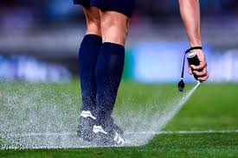
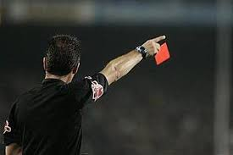
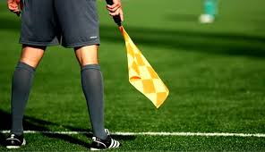
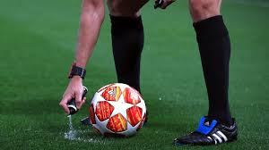
PROYECTO DE DESARROLLO ARBITRAL
PDA
OCTUBRE 2022

Slide 4
Agenda
ACCION DE GRACIAS
INTRODUCCION
OBJETIVOS
PLAN DE DESARROLLO
NUESTRA PLANILLA
PREGUNTAS Y RESPUESTAS

Slide 5
Introducción
La implementación de un sistema de trabajo con el compromiso de mejorar el rendimiento de los árbitros en todas las categorías con el fin de alcanzar elites internacionales y representen el país de forma adecuada.

Slide 6
Diapositiva de análisis de proyecto 4
Objetivos del proyecto
ESPECIFICOS
GENERAL
OBJETIVOS

Slide 7
GENERAL
Q
DESARROLLAR EL ARBITRAJE DE NUESTRO PAIS, PARA ALCANZAR ESTANDARES DE CALIDAD, QUE PERMITAN ESTAR A LA ALTURA DE LAS EXIGENCIAS QUE REQUIERE EL FUTBOL MODERNO.

Slide 8
ESPECIFICOS
PROFESIONALIZAR EL ARBITRAJE PARA MEJORAR EL RENDIMIENTO FISICO, TECNICO E INTELECTUAL.
PROMOVER UN CENTRO DE ALTO RENDIMIENTO EXCLUSIVO PARA LA FORMACION Y DESARROLLO DE LOS ARBITROS.
DOTAR DE IMPLEMENTOS DEPORTIVOS A TODAS LAS FILIALES DE NUESTRO PAIS.
Q

Slide 9
Diapositiva de análisis de proyecto 3
Planes del Proyecto
PPA
CARAH
PDZ
IDA
Proyecto de profesionalizar el arbitraje
Proyecto Centro de Alto Rendimiento Arbitral
Proyecto de desarrollo para arbitros por zonas
Proyecto implementos deportivos y arbitrales
ANÁLISIS ECOLÓGICO

Slide 10
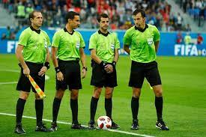
PPA
LOS ARBITROS PROFESIONALES PERCIBIRAN UN SALARIO MENSUAL, PARA QUE ESTEN DEDICADOS EXCLUSIVAMENTE A SU PREPARACION Y DESARROLLO DE SU TRABAJO.
PROYECTO DE PROFESIONALIZACION DE ARBITRAJE

Slide 11
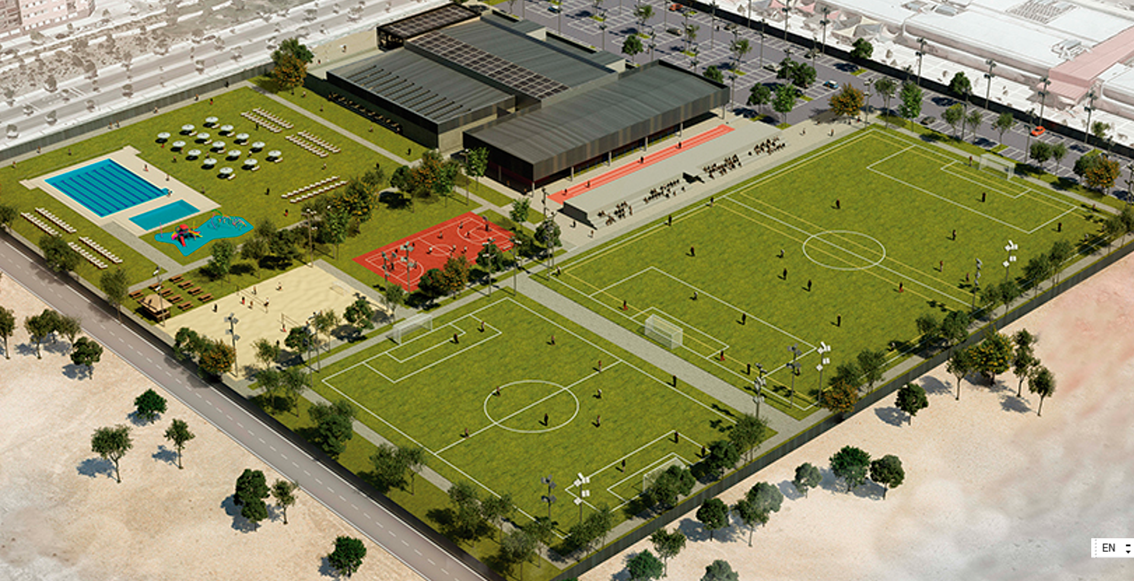
CARAH
CREAR UN CENTRO DE ALTO RENDIMIENTO EXCLUSIVO PARA LOS ARBITROS QUE CONTENGA LO SIGUIENTE.
CANCHA DE FUTBOL 11
CANCHA DE FUTBOL SALA
CANCHA DE FUTBOL PLAYA
GIMNASIO
SALA DE CONFERENCIAS
HABITACIONES
AREAS DE RECREACION
TIENDA DEPORTIVA
OTROS
CENTRO DE ALTO RENDIMIENTO PARA EL ARBITRJE DE HONDURAS

Slide 12
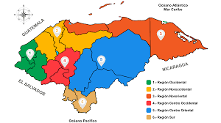
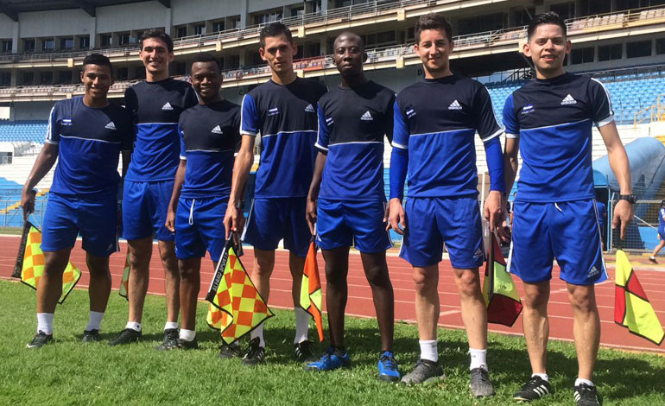
PDZ
DASARROLLAR PROYECTOS ARBITRALES PARA JOVENES EN PROYECCION, EN LAS DIFERENTES ZONAS GEOGRAFICAS DEL PAIS.
PROYECTO DE DESARROLLO ARBITROS POR ZONA

Slide 13
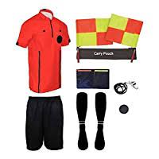
IDA
DOTAR DE IMPLEMENTOS ARBITRALES A TODAS LAS FILIALES.
UNIFORMES
SILBATOS
TARJETAS
REGLAMENTO
TABLEROS
PROYECTO DE IMPLEMENTOS DEPORTIVOS ARBITRALES

Slide 14
Diapositiva de análisis de proyecto 3
Planes del Proyecto
PROSS
PROCAPA
PDAF
PROBECA
Proyecto de inclusion para Seguro Social a los árbitros, instructores.
Promover capacitación para instructores, asesores, árbitros.
Proyecto de Potenciar el arbitraje femenino en las diferentes ligas.
Proyecto desarrollo profesional con becas.
ANÁLISIS ECOLÓGICO

Slide 15
QUE TODO ARBITRO PROFESIONAL OBTENGA EL BENEFICIO DEL SEGURO SOCIAL (IHSS).
PROSS

Slide 16
CAPACITAR INSTRUCTORES, ASESORES Y ARBITROS
PROCAPA

Slide 17
DESARROLLAR EL ARBITRAJE FEMENINO, CON UNA VERDADERA INCLUSION E IGUALDAD DE GENERO
PDAF

Slide 18
APOYAR AL CRECIMIENTO INTELECTUAL CON BECAS A LOS ARBITROS
PROBECA

Slide 19
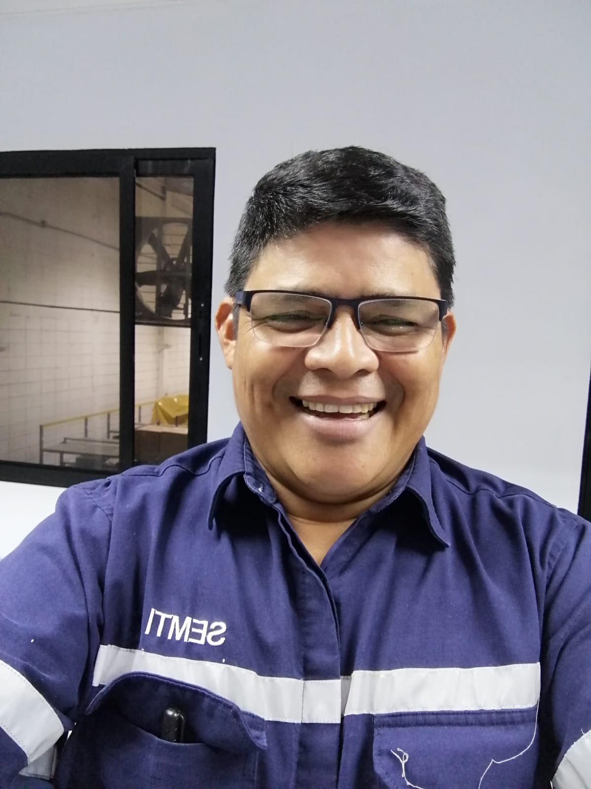
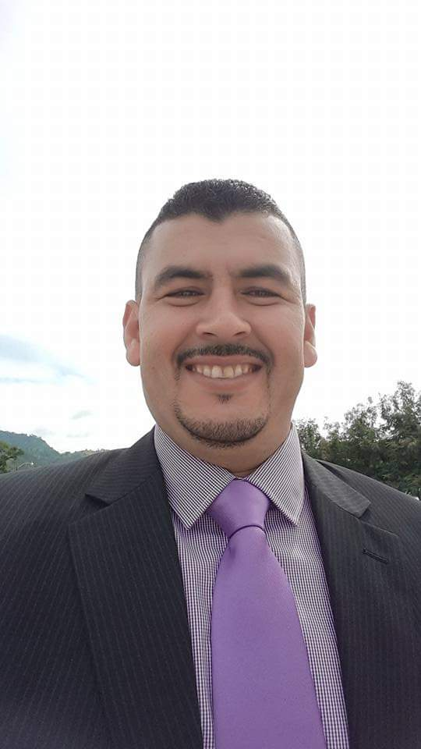
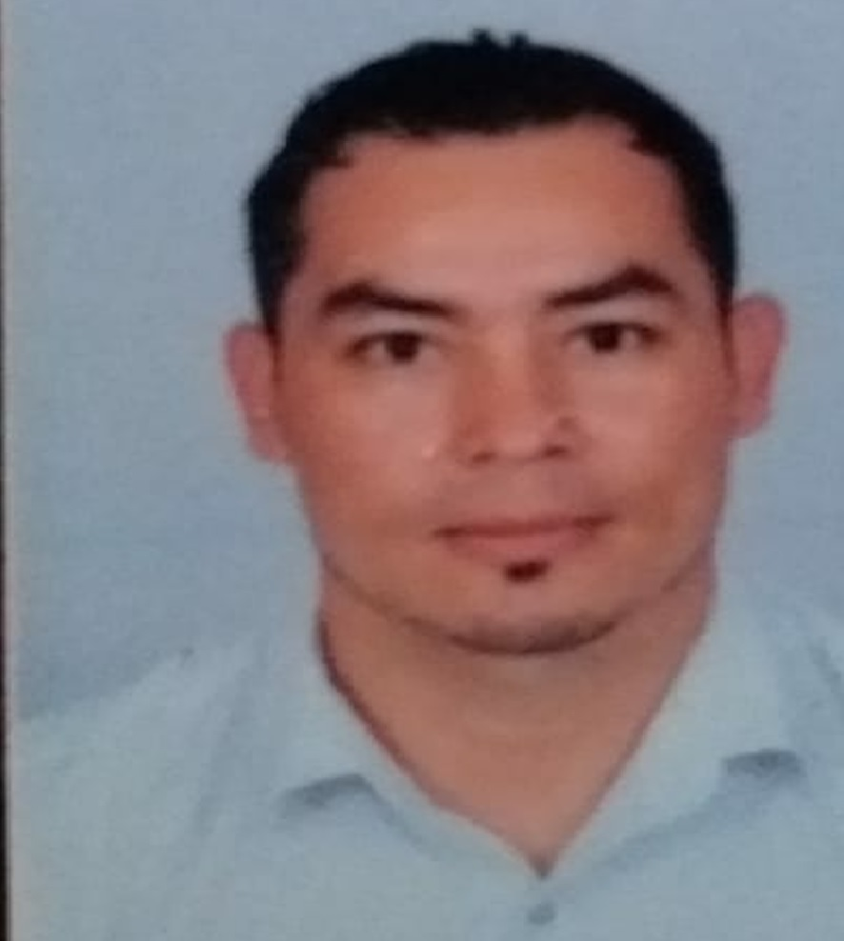
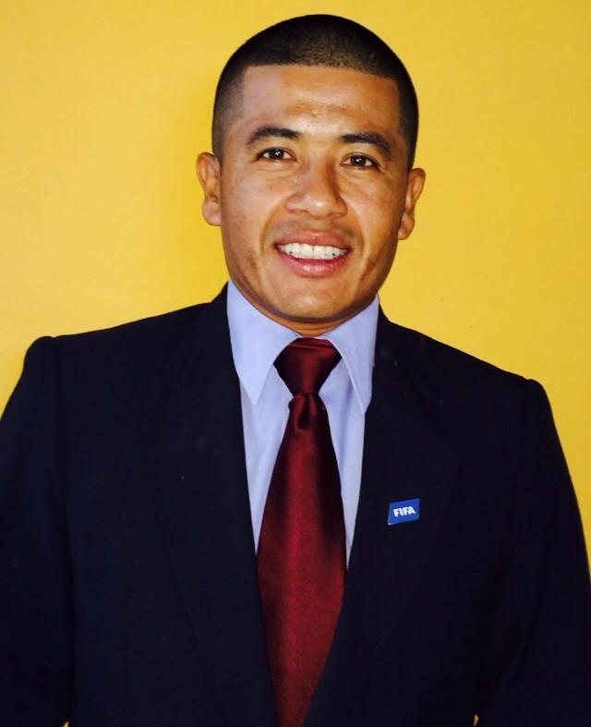
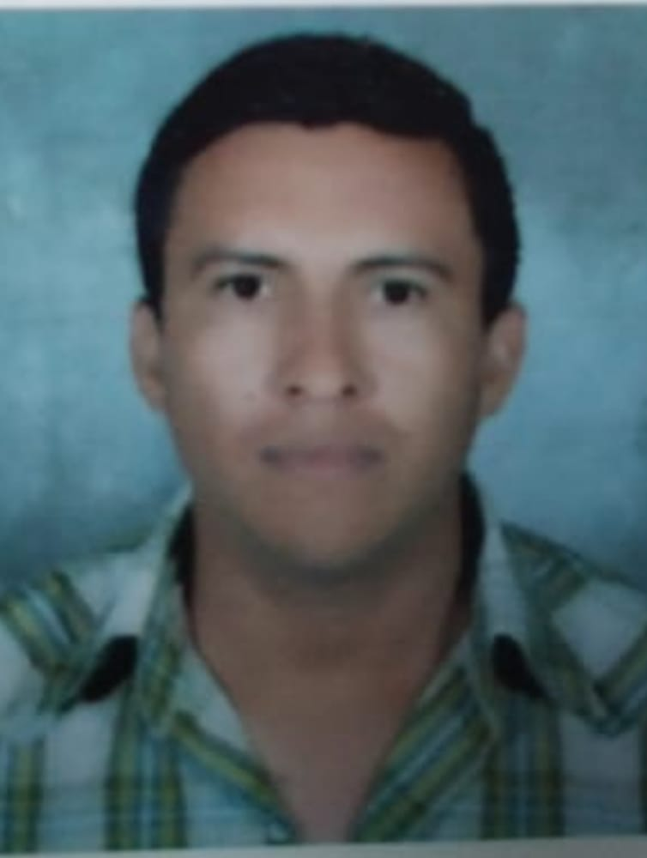
QUIÉNES SOMOS
RAFAEL IZAGUIRRE
JOSÉ SANDOVAL
MELISSA BORJAS
ROLANDO VEGA
EPAFRODITO MARTINEZ
Presidente
Vicepresidente
Tesorero
Secretario de Actas
Secretario de Relaciones
HECTOR RODRIGUEZ
PABLO MORAZAN
MELVIN CRUZ
EDWIN GARCIA
MELVIN HERRERA
Fiscal
Vocal General
Vocal 1
Vocal 2
Vocal 3

Slide 20
COMITÉ EJECUTIVO DEL CONAFH
PLANILLA AL
2023/2027

Slide 21
PROF: RAFAEL IZAGUIRRE
PRESIDENTE
PRESIDENTE
MAESTRO DE EDUCACION
ARBITRO CATEGORIA NACIONAL
INSTRUCTOR Y ASESOR ARBITRAL
FILIAL .CHOLUTECA

Slide 22
JOSE SANDOVAL
VICE PRESIDENTE
VICE PRESIDENTE
PERITO MERCANTIL
ARBITRO CATEGORIA NACIONAL
FILIAL PTO CORTES

Slide 23
MELISA PASTRANA
TESORERA
TESORERA
LICENCIADA EN FINANZAS
ARBITRO CATEGORIA FIFA
FILIAL CHOLUTECA

Slide 24
ROLANDO VEGA
ACTAS
SECRETARIO
PERITO MERCANTIL
ARBITRO CATEGORIA NACIONAL
FILIAL SAN PEDRO SULA

Slide 25
EPAFRODITO MARTINEZ
SECRETARIO DE RELACIONES
SEC. RELACIONES
PERITO MERCANTIL
ARBITRO CATEGORIA NACIONAL
INSTRUCTOR Y ASESOR ARBITRAL
FILIAL EL PROGRESO

Slide 26
HECTOR RODRIGUEZ
FISCAL
FISCAL
PERITO MERCANTIL
ARBITRO CATEGORIA NACIONAL/FIFA
FILIAL SAN PEDRO SULA

Slide 27
PABLO MORAZAN
VOCAL GENERAL
VOCAL 1
PERITO MERCANTIL
ARBITRO CATEGORIA NACIONAL
FILIAL EL PARAISO

Slide 28
MELVIN CRUZ
VOCAL 1
VOCAL 2
PERITO MERCANTIL
ARBITRO CATEGORIA NACIONAL/FIFA
FILIAL SPS

Slide 29
EDWIN GARCIA
VOCAL 2
PERITO MERCANTIL
ARBITRO CATEGORIA NACIONAL
FILIAL TEGUCIGALPA

Slide 30
MELVIN HERRERA
VOCAL 3
VOCAL 3
PERITO MERCANTIL
ARBITRO CATEGORIA NACIONAL
FILIAL TEGUCIGALPA

Slide 31
DIPUTADOS AL CONGRESO FEDERACION

Slide 32
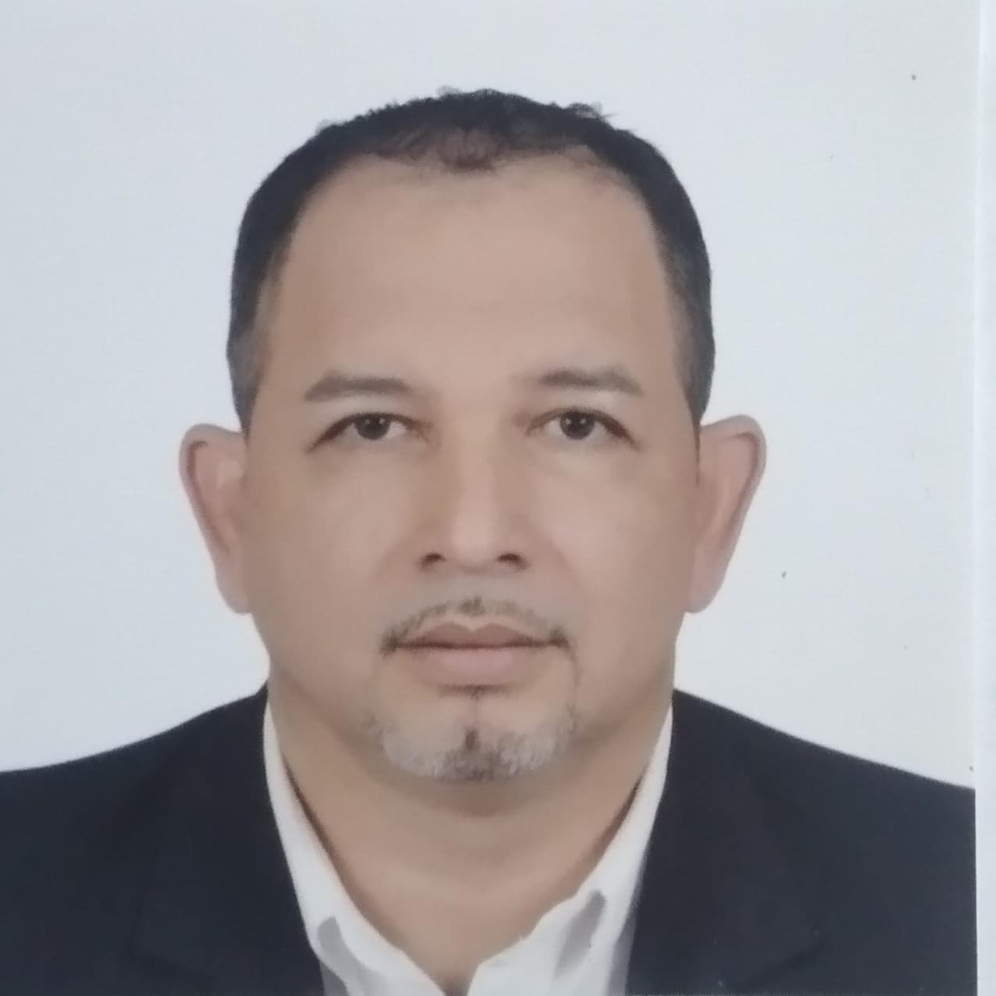
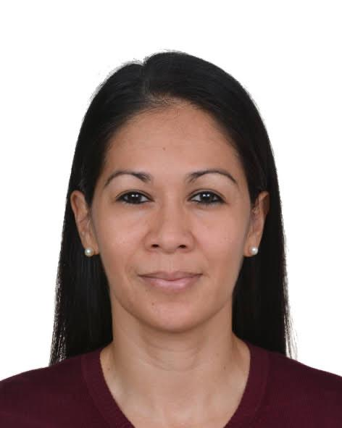
DIPUTADO PROPIETARIO
JOSE CALIX
FILIAL EL PROGRESO
DIPUTADO SUPLENTE SHIRLEY PERELLO FILIAL SAN JERONIMO

Slide 33
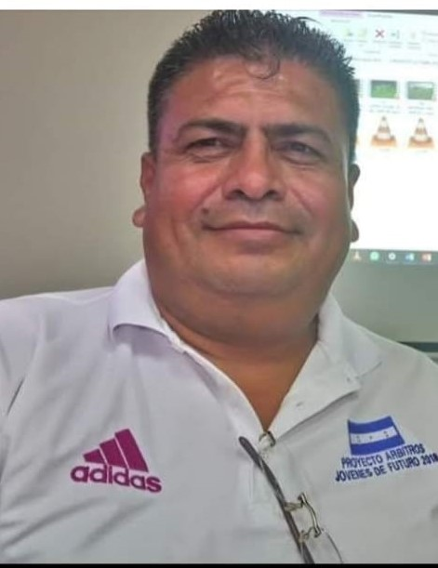
DIPUTADO PROPIETARIO
OSCAR MONCADA
FILIAL TALANGA
DIPUTADO SUPLENTE FRANCISCO ZELAYA FILIAL SAN JERONIMO

Slide 34
COMITÉ DE ETICA
Titulares:
-Franklin Arauz (La Ceiba)
-Carlos Cruz (San Lorenzo)
-Oscar Rodriguez (Tocoa)
Suplentes:
-Wilfredo Yanes
-Johny Sánchez (San Gerónimo, Comayagua)
-Wilfredo Ramos (Nacaome)

Slide 35
EL CAMBIO
23/27
que esperas.

Slide 36
ESPACIO PARA CONSULTAS

Slide 37
GRACIAS

